Slide 1



本科毕业设计开题答辩
基于在线策略蒸馏的
大语言模型后训练方法研究
计算机科学与技术
汇报人：张子琦
2026年9月27日
Notes:
时间：0:30
要点：介绍课题名称、研究对象与汇报人。
过渡：从在线策略蒸馏的研究动机开始，说明为什么需要把学生真实生成状态纳入训练。
提示：封面信息为项目当前开题阶段信息。

Slide 2
研究背景与问题缺口
在线策略蒸馏的关键矛盾
1
赛事简介和办赛条件
1
状态分布发生偏移
离线前缀与学生实际 rollout 不同，教师反馈难以对准真实生成状态。
2
运行模式和时间安排
2
散度与监督粒度交织
不同 KL 目标、全词表/Top-K/K1 同时变化，训练行为差异难以归因。
3
预期赛事规模和获奖
3
局部指标难代表工具调用
组织创新点和育人成效
需要从格式、选函数、参数到执行成功的端到端证据。
4
5
经费预算
研究目标：建立可复现、可归因、可部署的在线策略蒸馏比较协议。
2
Notes:
时间：0:50
要点：强调三类缺口：状态分布偏移、目标函数与监督粒度的耦合、token 指标和端到端工具调用之间的断层。
过渡：下面把这些缺口压缩成三个可检验的研究问题。
提示：此页是研究动机与问题缺口，不报告实验结论。

Slide 3
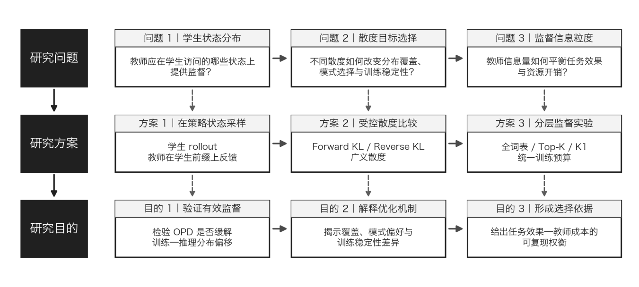
三个研究问题
XX
研究主线：状态 → 目标 → 信息量
3
Notes:
时间：0:55
要点：依次解释 RQ1 状态分布、RQ2 散度目标、RQ3 监督信息粒度；三者分别对应在线性、目标函数、反馈成本。
过渡：三个问题共享同一条可复现训练与评测流水线。
提示：图示来自开题报告图2，具体结论仍待实验验证。

Slide 4
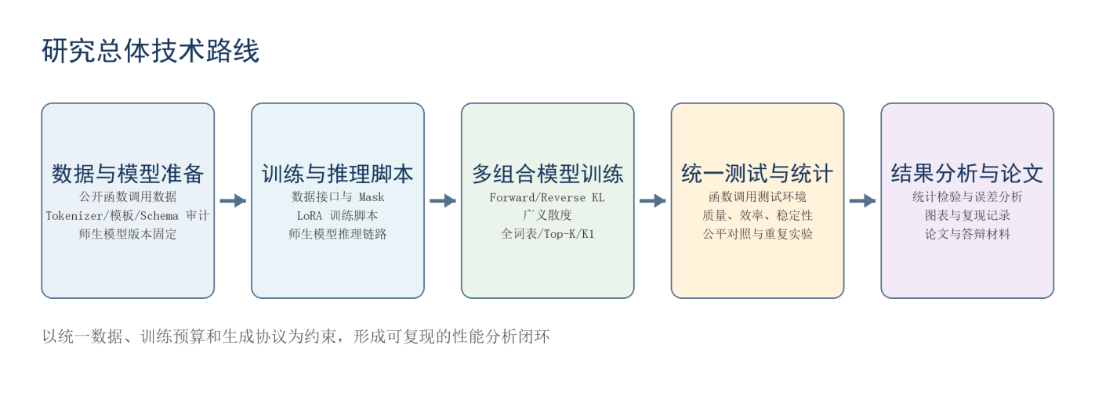
总体技术路线
XX
研究闭环：数据与模型准备 → 在线反馈训练 → 统一评测 → 结果归因与论文整理
4
Notes:
时间：0:45
要点：说明从数据、模型和模板对齐开始，经过训练脚本、统一评测与统计，最后形成可追溯结论。
过渡：下一页展开其中的在线训练与性能评测闭环。
提示：路线图是计划中的工程流程，尚未代表已完成实验。

Slide 5
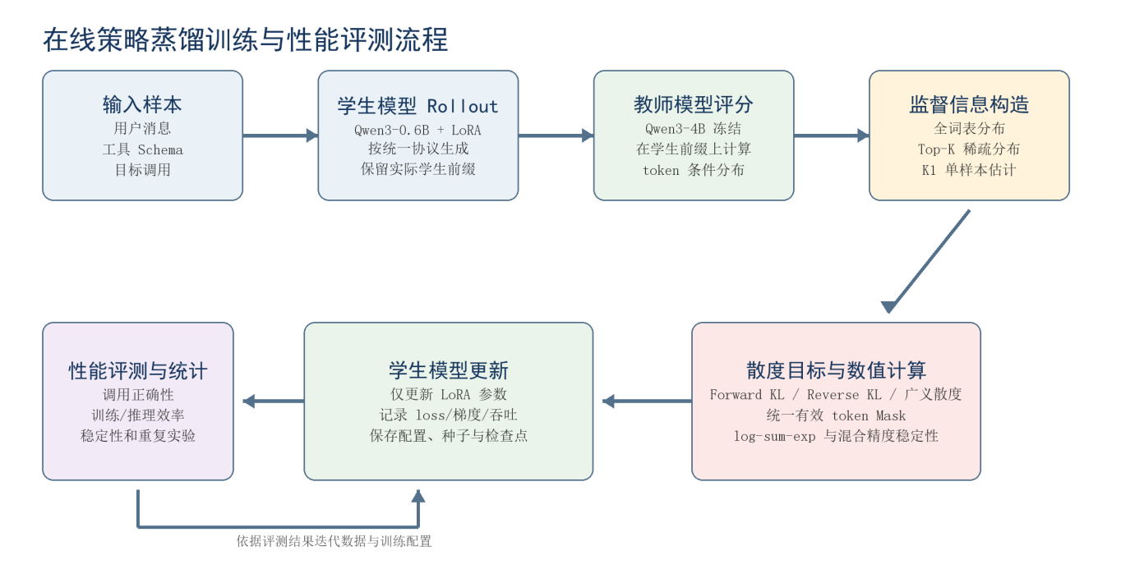
问题一：学生状态上的教师监督
XXXX
XXXX
训练闭环
Rollout
学生生成真实轨迹，保留实际前缀。
Feedback
冻结 Qwen3-4B，给出分布或采样反馈。
Update
只更新 Qwen3-0.6B 的 LoRA 参数。
控制变量：同一 Function Calling 数据、模板、采样规则、有效 token 预算与评测脚本。
目标：将“在线状态反馈”的作用与离线监督差异分离出来。
5
Notes:
时间：0:55
要点：学生先按当前策略 rollout，教师在真实学生状态上反馈；公式说明状态定义与逐位置在线目标，图4展示训练到评测的闭环。
过渡：状态固定后，第二个变量是散度目标本身。
提示：图4为计划流程，实际收益待实验验证。

Slide 6
问题二：散度目标如何改变学习行为
固定学生状态与训练预算，仅切换目标函数；结论待实验验证
XXXX
XXXX
XXXX
Forward KL
Reverse KL
广义散度
教师分布加权
覆盖教师支持区域
保留更多候选信息
关注：mode-covering 行为
学生分布加权
聚焦当前高概率区域
强调当前策略
关注：mode-seeking 行为
在两类权重间折中
调节匹配偏好
检验连续变化
候选：Jensen–Shannon / skew-KL
观察：loss / 梯度 / 熵与分布重叠 / 工具调用分层指标；不预设优胜者。
6
Notes:
时间：0:55
要点：两个 KL 公式展示不同的加权方向，Jensen-Shannon 公式给出严谨的混合分布定义；本研究在相同状态和预算下比较。
过渡：目标函数之外，还要控制教师反馈保留了多少信息。
提示：行为解释是研究假设，结论待实验验证。

Slide 7
问题三：监督信息粒度与成本
XXXX
同一 rollout、同一优化预算：比较教师信息保留量和反馈代价
全词表
Top-K
K=1 采样 token
完整分布
信息最充分
反馈开销最高
优先观察：上限效果与显存/时间
保留高概率支持集
压缩反馈体积
中等开销
优先观察：信息损失与效率折中
单 token 估计
信息最稀疏
单位步成本最低
优先观察：方差与训练稳定性
XXXX
评价维度：效果 × 稳定性 × 教师时间 / 显存 / 反馈体积；结论待实验验证。
7
Notes:
时间：0:55
要点：Top-K 公式明确支持集截断与重新归一化，K1 公式明确它是教师交叉熵项的单样本估计；三种粒度共享预算。
过渡：接下来说明如何控制变量并进行公平比较。
提示：三种粒度的效果、稳定性和成本均待实验验证。

Slide 8
实验设计与公平比较
先固定协议，再改变一个研究因素；正式结论待实验验证
1
固定条件
分层指标
• Student / Teacher：Qwen3-0.6B / Qwen3-4B
• 数据：Function Calling，固定 train / valid split
• 参数：LoRA 配置、steps、有效 token 预算
• 生成与评测：模板、采样参数、evaluator
• 稳定性：至少 3 个随机种子，报告均值 / 标准差
• 任务：格式、选函数、参数 key / value、执行、端到端
• 稳定：loss / grad、NaN / Inf、entropy / overlap
• 资源：teacher time、train time、吞吐、显存、feedback volume
• 追溯：commit、config、environment、raw metrics
• 比较：散度 × 监督粒度的受控组合
2
3
每个正式实验记录配置、随机种子、环境与原始指标，避免把待验证假设写成结论。
8
Notes:
时间：0:55
要点：固定模型、数据、LoRA、训练预算、生成参数与评测脚本；同时报告任务、稳定性、资源和可追溯性指标。
过渡：最后给出当前计划、风险与预期产出。
提示：正式实验至少 3 个随机种子，所有性能结论待实验验证。

Slide 9

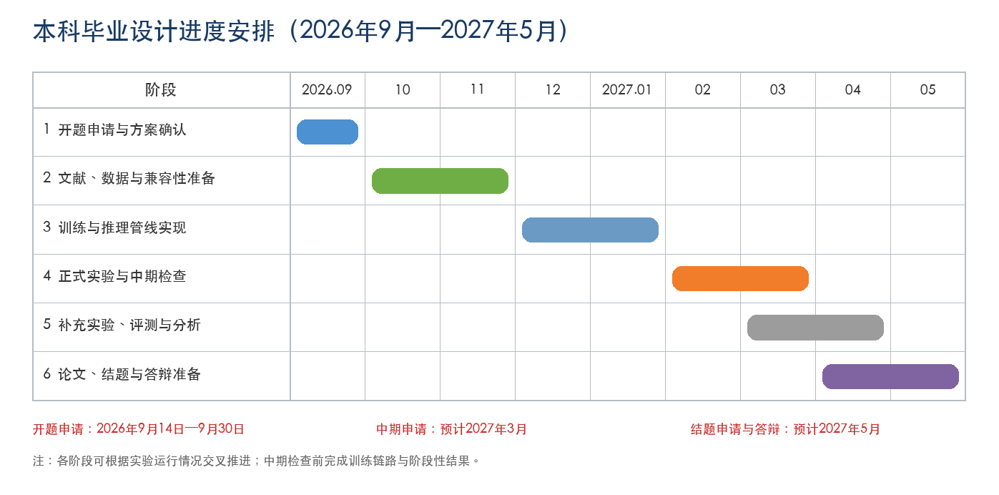
进度安排（2026.09—2027.05）
Notes:
时间：0:45
要点：按月份说明文献与方案、基线实现、正式实验、论文初稿、修改与答辩的安排。
过渡：计划之外，还需要提前识别预期贡献与主要风险。
提示：时间表是当前计划，实际节点将随实验进展调整。

Slide 10
预期贡献与风险
预期贡献
主要风险
缓解措施
谢 谢
统一可复现实验协议
散度 × 粒度受控比较
工具调用分层评测
成本与部署证据
成果形式：代码、配置、原始指标与论文
师生 tokenizer / 模板不兼容
全词表反馈成本过高
token 指标与端到端脱节
实验窗口与算力有限
结论风险：待实验验证
训练前做对齐审计
分块、缓存、Top-K / K1
保留失败轨迹并分层报告
固定预算并记录环境
必要时缩小实验矩阵
XX学院/学部
202X年X月XX日
研究结论与量化收益均标记为：待实验验证。
Notes:
时间：0:45
要点：预期产出是统一协议、受控比较、分层评测与资源报告；风险集中在兼容性、成本、指标脱节和算力窗口。
过渡：以上内容汇报完毕，进入答辩交流。
提示：此页只列出预期贡献和风险，不把预期写成已验证结果。

Slide 11
问题二：散度目标如何改变学习行为
Q&A｜答辩交流
固定学生状态与训练预算，仅切换目标函数；结论待实验验证
XXXX
XXXX
XXXX
谢谢
Forward KL
Reverse KL
广义散度
教师分布加权
覆盖教师支持区域
保留更多候选信息
关注：mode-covering 行为
学生分布加权
聚焦当前高概率区域
强调当前策略
关注：mode-seeking 行为
在两类权重间折中
调节匹配偏好
检验连续变化
候选：Jensen–Shannon / skew-KL
请老师指导
张子琦 | 计算机科学与技术 | 2026年9月27日
观察：loss / 梯度 / 熵与分布重叠 / 工具调用分层指标；不预设优胜者。
11
Notes:
时间：0:20 + 交流
要点：感谢老师，准备围绕研究问题、控制变量、成本预算与待验证实验假设回答。
过渡：邀请老师提问。
提示：交流页不包含任何实验结果。

